Slide 1



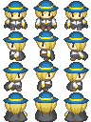

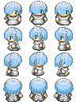
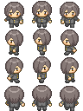
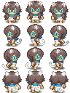
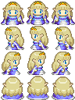

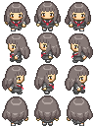
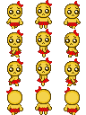
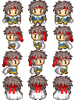
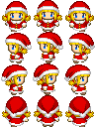
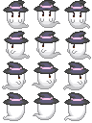
HÃY CHỌN NHÂN VẬT TRƯỚC KHI BẮT ĐẦU MỌI THỨ NHÉ!!!
Nhấn phím số 0
để chọn nhân vật này
Nhấn phím số 1
để chọn nhân vật này
Nhấn phím số 2
để chọn nhân vật này
Nhấn phím số 3
để chọn nhân vật này
Nhấn phím số 4
để chọn nhân vật này
Nhấn phím số 5
để chọn nhân vật này
Nhấn phím số 6
để chọn nhân vật này
Nhấn phím số 7
để chọn nhân vật này
Nhấn phím số 8
để chọn nhân vật này
Nhấn phím số 9
để chọn nhân vật này

